Slide 1
Úvěrové produkty bank
Pavla Klepková Vodová

Slide 2
Členění úvěrů (1)
podle formy bankovní služby pro klienta:
  peněžní úvěry
  závazkové úvěry
podle příjemce úvěru:
  úvěry poskytnuté občanům
  podnikatelské úvěry
  mezibankovní úvěry
  úvěry poskytnuté státu, městům a obcím

Slide 3
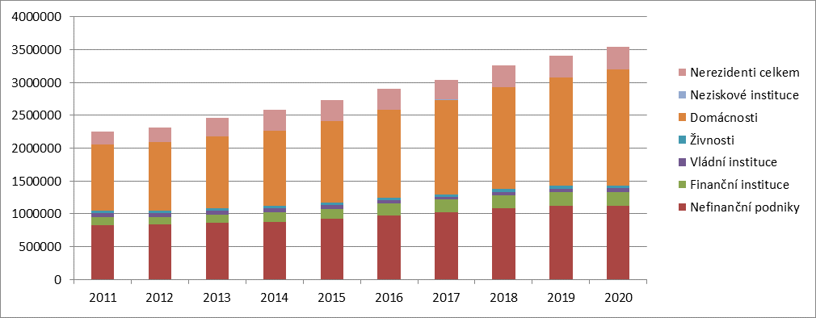
Úvěry v českém bankovním sektoru podle příjemců (mil. Kč)
Zdroj: vlastní zpracování dat z databáze ARAD: https://www.cnb.cz/cnb/STAT.ARADY_PKG.PARAMETRY_SESTAVY?p_sestuid=44895&p_strid=AABBAA&p_lang=CS

Slide 4
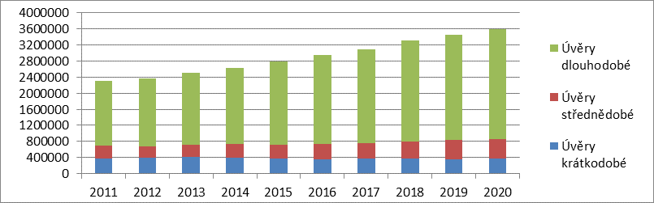
Členění úvěrů (2)
podle doby splatnosti:
  krátkodobé
  střednědobé
  dlouhodobé
Zdroj: vlastní zpracování dat z databáze ARAD: https://www.cnb.cz/cnb/STAT.ARADY_PKG.PARAMETRY_SESTAVY?p_sestuid=1268&p_strid=AABBAB&p_lang=CS

Slide 5
Členění úvěrů (3)
podle účelu úvěru:
  účelové úvěry
  neúčelové úvěry
podle způsobu čerpání:
  jednorázově čerpané
  úvěry čerpané v dílčích částkách
  úvěry čerpané variabilně
podle způsobu úročení:
  úvěry úročené fixní úrokovou sazbou
  úvěry úročené pohyblivou úrokovou sazbou

Slide 6
Členění úvěrů (4)
podle způsobu splácení úvěru:
  najednou v době splatnosti
  po uplynutí výpovědní lhůty
  průběžně splácené
  v pravidelných splátkách
  v pravidelných anuitách

Slide 7
Členění úvěrů (5)
podle zajištěnosti:
  zajištěné
  nezajištěné
podle měny, v níž byl úvěr poskytnut:
  korunové
  devizové
podle platební kázně:
  výkonné
  nevýkonné

Slide 8
Úvěrový vztah (1)
vztah mezi bankou a klientem
vzniká na základě smlouvy o úvěru, východiskem je žádost o poskytnutí úvěru
  základní údaje o žadateli
  údaje o požadovaném úvěru
  přílohy

Slide 9
Úvěrový vztah (2)
smlouva o úvěru:
  úvěrující se zavazuje, že úvěrovanému poskytne na jeho požádání a v jeho prospěch peněžní prostředky do určité částky, a úvěrovaný se zavazuje poskytnuté peněžní prostředky vrátit a zaplatit úroky
  náležitosti:
    určení smluvních stran
    výše úvěru a měna, ve které je úvěr poskytnut
    lhůta, po kterou může úvěrovaný čerpat úvěr
    lhůta, ve které úvěrující poskytne úvěrovanému peněžní prostředky
    účel, na který úvěrující poskytuje úvěrovanému peněžní prostředky
    doba splatnosti
    výše a způsob stanovení úrokové sazby, zajištění úvěru a další náležitosti

Slide 10
Úvěrový vztah (3)
zánik smlouvy o úvěru:
  splněním smlouvy
  dohodou mezi úvěrujícím a úvěrovaným
  započtením
  prominutím dluhu
  odstoupením od smlouvy
  výpovědí smlouvy

Slide 11
Kontokorentní úvěr (1)
= povolené přečerpání účtu = krátkodobý úvěr, který poskytuje banka dlužníkovi – majiteli běžného účtu tak, že mu umožní na tomto účtu přecházet do debetu
maximální výše kontokorentního úvěru je dána výší úvěrového rámce
splácení jistiny průběžně a automaticky, úroky v pravidelných intervalech
kladný či záporný zůstatek a jeho úročení
využití: na překlenutí krátkodobého časového nesouladu mezi našimi příjmy a výdaji

Slide 12
Kontokorentní úvěr (2)
požadavky banky na zajištění kontokorentního úvěru
  občané
  firmy
náklady spojené s kontokorentním úvěrem:
  poplatky za vedení běžného účtu
  poplatky za zúčtování účetních položek
  úroky ze skutečně čerpané částky
  závazková provize
  provize za překročení úvěrového rámce
výhody a nevýhody:
  pro klienta
  pro banku

Slide 13
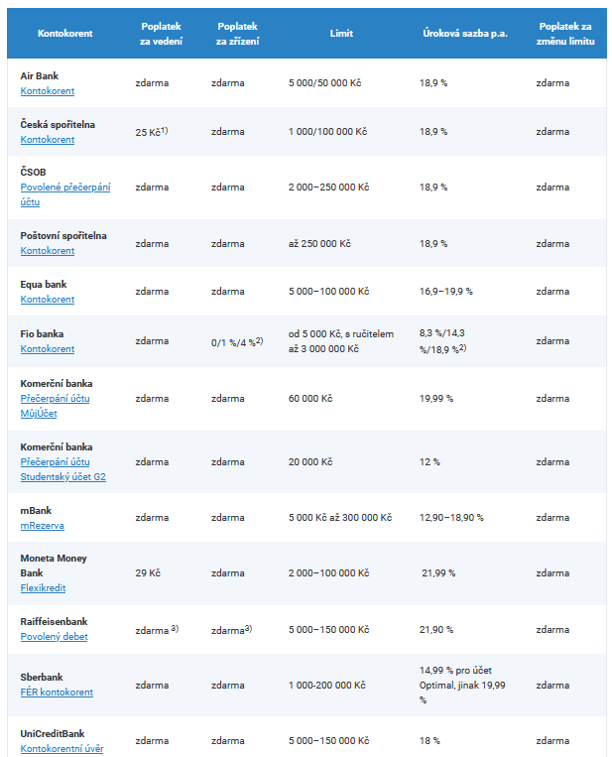
Zdroj: https://www.skrblik.cz/finance/uvery/kontokorent/prehled/

Slide 14
Spotřebitelský úvěr
= úvěr poskytnutý fyzické osobě na financování nepodnikatelských potřeb
právní úprava: zákon č. 257/2016 Sb., zákon o spotřebitelském úvěru
  spotřebitelský úvěr = odložená platba, peněžitá zápůjčka, úvěr nebo obdobná finanční služba poskytovaná nebo zprostředkovaná spotřebiteli
  spotřebitelský úvěr na bydlení:
    zajištěný nemovitou věcí nebo věcným právem k nemovité věci
    účelově určený
    poskytnutý stavební spořitelnou dle zákona o stavebním spoření

Slide 15
Informační povinnost věřitele u spotřebitelských úvěrů (1)
  v reklamní kampani
  jméno poskytovatele, požadavky na zajištění, RPSN, úroková sazba, veškeré poplatky, které jsou součástí celkových nákladů spotřebitelského úvěru, výše jednotlivých splátek (+ jejich počet), celková částka splatná spotřebitelem, doba úvěru, informace o povinnosti uzavřít smlouvu o doplňkové službě související s úvěrem,…
  informace trvale přístupné spotřebiteli
  kontaktní údaje, údaje o registru (v němž je jeho oprávnění k činnosti), mechanismus vyřizování stížností, údaje o orgánu dohledu, o možnosti mimosoudního řešení sporů prostřednictvím finančního arbitra, obecné info o procesu poskytování spotřebitelského úvěru (včetně info vyžadovaných od spotřebitele pro posouzení jeho úvěruschopnosti), podmínky předčasného splacení úvěru,…

Slide 16
Informační povinnost věřitele u spotřebitelských úvěrů (2)
  předsmluvní informace
  totéž + info o věřiteli, zprostředkovateli úvěru, podmínkách čerpání úvěru, o výši, počtu a četnosti plateb, poplatek za vedení úvěr. účtu, úroková sazba použitelná v případě opožděných plateb nebo smluvní pokuta v případě prodlení, o případném požadovaném zajištění, o právu na odstoupení od smlouvy a na předčasné splacení úvěru, …
  informace ve smlouvě (smlouva povinně v písemné formě)
  totéž + informace o způsobu ukončení smluvního vztahu
informace poskytované během trvání závazku
  vždy v pravidelných intervalech: o částce a datu čerpání úvěru, zůstatku z předchozího období a jeho datu novém zůstatku, datu a výši úhrad provedených spotřebitelem, použité úrokové sazbě, veškerých platbách souvisejících s úvěrem zaplacených v daném období a minimální částce, která má být spotřebitelem zaplacena

Slide 17
Další ustanovení zákona (1)
  spotřebitel má právo bez uvedení důvodu a bez sankcí odstoupit od smlouvy do 14 dnů od uzavření smlouvy
  povinnost provést detailní posouzení finanční situace klienta, včetně výše příjmů a výdajů klienta, informací o tom, jak splácí či splácel dosavadní dluhy, atd.
  klient získá informace o celkové nákladovosti úvěru v pevně dané struktuře + 14 denní dobu na rozmyšlenou
  zákaz požadovat jakoukoli platbu ještě před uzavřením smlouvy o úvěru
  zákaz, aby samostatný zprostředkovatel pobíral odměnu za zprostředkování spotřebitelského úvěru jak od klienta, tak i od poskytovatele úvěru

Slide 18
Další ustanovení zákona (2)
  ke splacení nebo zajištění nesmí být použity směnka ani šek
  zajištění spotřebitelského úvěru nesmí být ve zcela zjevném nepoměru k hodnotě zajišťované pohledávky
je zakázáno použití telefonního čísla s vyšší než běžnou cenou (při nabízení, sjednávání nebo zprostředkování)
omezení vázaného poskytování spotřebitelského úvěru
  omezení sankcí za prodlení se splácením
  omezení výkonu zástavního práva u úvěrů na bydlení

Slide 19
Další ustanovení zákona (3)
předčasné splacení:
  spotřebitelského úvěru: zcela nebo zčásti kdykoliv po dobu trvání úvěru
    spotřebitel má právo na snížení celkových nákladů úvěru, věřitel má právo na náhradu účelně vynaložených nákladů, které mu vzniknou v souvislosti s předčasným splacením
  spotřebitelského úvěru na bydlení:
    možnost bez poplatků každý rok splatit až 25 % úvěru
dozor nad dodržováním zákona vykonává ČNB (dříve i ČOI)
porušení povinností uložených zákonem:
  neplatnost smlouvy
  úročení spotřebitelského úvěru pouze repo sazbou ČNB
  velké pokuty pro věřitele a zprostředkovatele

Slide 20
Srovnání podmínek vybraných spotřebitelských úvěrů
https://www.mesec.cz/produkty/spotrebitelske-uvery/

Slide 21
Eskontní úvěr (1)
krátkodobý úvěr poskytovaný prostřednictvím eskontu směnky před její splatností
odkup směnek
  jednorázově
  do výše eskontního rámce
eskontovat lze pouze směnky, které splňují podmínky
  směnka musí splňovat veškeré formální náležitosti
  jde o směnku obchodní
  všechny osoby zavázané ze směnky mají dostatečnou bonitu
  směnka je domicilována do banky
  délka zbytkové splatnosti směnky musí odpovídat požadavkům banky
  směnka musí znít na určitou minimální částku
  tuzemské směnky jsou opatřené doložkou bez protestu, zahraniční směnky doložkou o efektivním placení v cizí měně apod.

Slide 22
Eskontní úvěr (2)
banka může směnky
  ponechat ve svém portfoliu
  reeskontovat
úvěrové riziko pro banku
cena eskontního úvěru:
  diskontní sazba
  související poplatky a výlohy

Slide 23
Podnikatelské úvěry
kontokorentní
eskontní
provozní
  na financování krátkodobého nedostatku likvidity, na překlenutí časového nesouladu mezi tvorbou a potřebou finančních prostředků, na financování provozních potřeb podniku apod.
  individuální podmínky čerpání, splácení, zajištění, doby splatnosti,…
investiční
  na překlenutí časového nesouladu mezi tvorbou a potřebou finančních zdrojů na investice či přímo na financování investic do zařízení, budov sloužících k podnikatelské činnosti a technologií
  výše úvěru dána bonitou a zajištěním
  opět individuální podmínky

Slide 24
Komunální úvěry
poskytované městům a obcím
druhy komunálních úvěrů:
  krátkodobé
  střednědobé
  dlouhodobé
rizikovost komunálních úvěrů?

Slide 25
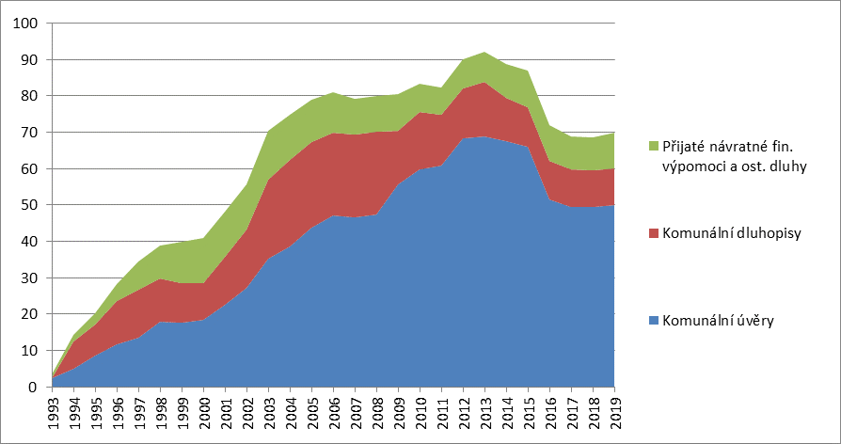
Zadluženost obcí v ČR (mld. Kč)
Zdroj: vlastní zpracování dat z: https://www.mfcr.cz/cs/verejny-sektor/uzemni-rozpocty/zadluzenost-uzemnich-rozpoctu

Slide 26
Akceptační úvěr
banka akceptuje směnku, kterou na ni vystaví její klient (případně na jeho příkaz třetí osoba), a to v částce a lhůtě dohodnuté v úvěrové smlouvě
úvěrový rámec
klient může směnku
  použít k zaplacení
  eskontovat
náklady úvěru:
  akceptační provize
  ostatní výlohy spojené s poskytnutím akceptačního úvěru

Slide 27
Avalový úvěr
banka přejímá záruku za závazek svého klienta vůči třetí osobě
není nutně spojen se směnkou
druhy
  směnečný aval
  avalový úvěr ve formě ručení
náklady úvěru = avalová provize

Slide 28
Hlavní varianty financování vlastního bydlení
pomocí vlastních finančních prostředků
půjčkou od rodinných příslušníků či známých
úvěrem ze stavebního spoření
hypotečním úvěrem
půjčkou ze Státního fondu podpory investic (přejmenovaný Státní fond rozvoje bydlení)

Slide 29
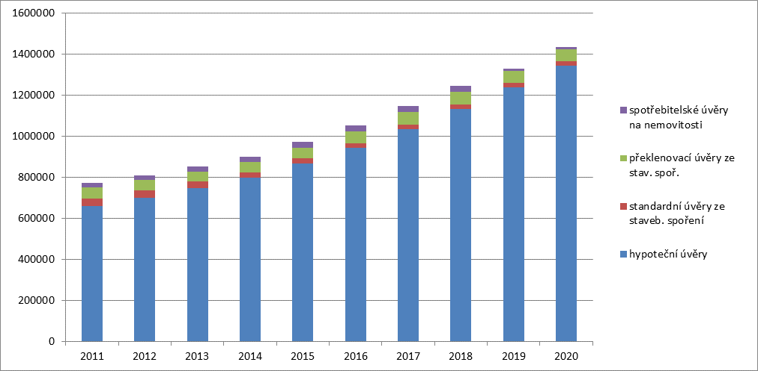
Financování bydlení v ČR
Zdroj: vlastní zpracování dat z databáze ARAD: https://www.cnb.cz/cnb/STAT.ARADY_PKG.PARAMETRY_SESTAVY?p_sestuid=27368&p_strid=AABBAF&p_lang=CS

Slide 30
Stavební spoření
právní úprava: Zákon č. 96/1993 Sb., o stavebním spoření a státní podpoře stavebního spoření
stavební spoření je účelové spoření spočívající:
  v přijímání vkladů od účastníků SS
  v poskytování úvěrů účastníkům SS
  a v poskytování příspěvku fyzickým osobám (státní podpory) účastníkům SS
cílová částka = součet vkladů účastníka, státní podpory, úvěru ze SS a úroků z vkladů a státní podpory, po odečtení daně z příjmů z těchto úroků
minimální doba trvání SS je 6 let
státní podpora 10 % z uspořené částky v příslušném kalendářním roce, max. z částky 20 000,- Kč

Slide 31
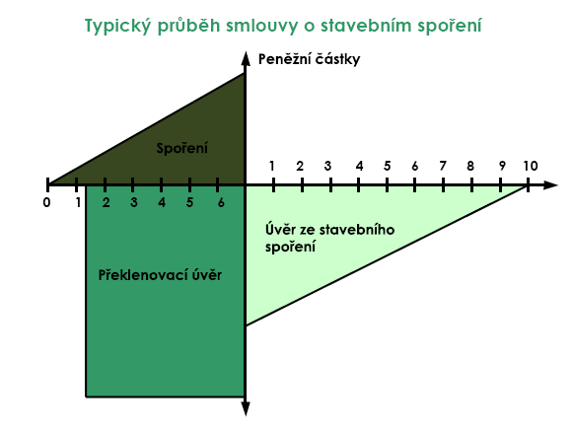

Slide 32
Pro přidělení řádného úvěru ze SS je třeba splnit:
spořit minimálně dva roky
naspořit minimálně stanovené procento z cílové částky (většinou 40 – 50 %),
dosáhnout stanovené výše hodnotícího čísla
splnit další podmínky:
  účelovost
  schopnost splácet úvěr
  zajištění úvěru

Slide 33
Bytové potřeby
v zákoně č. 96/1993 Sb., o stavebním spoření a státní podpoře stavebního spoření, zejména:
  financování koupě či výstavby domu či bytu
  nákup pozemku
  modernizace, opravy a rekonstrukce
  půdní vestavby
  projektová dokumentace
  přípojky plynu, vody, kanalizace, elektrického proudu
  úhrada jiných půjček a úvěrů na bytové účely
  vypořádání dědických a spoluvlastnických podílů na nemovitostech aj.
na některé druhy bytových potřeb může úvěr ze SS čerpat i právnická osoba

Slide 34
Překlenovací úvěr
lze čerpat, pokud klient ještě nesplnil některou z prvních třech podmínek pro poskytnutí řádného úvěru ze SS
výše úvěru je rovna cílové částce
po splnění všech podmínek může být přidělen řádný úvěr, kterým je splacen úvěr překlenovací

Slide 35
Výhody a nevýhody úvěrů ze SS
výhody:
  úroková sazba neměnná po celou dobu splácení úvěru
  rozdíl mezi úrokovou sazbou z úvěrů a z vkladů může činit maximálně 3 procentní body (zákon č. 96/1993 Sb., o SS a státní podpoře SS)
  kdykoliv mimořádná splátka bez jakýchkoliv sankčních poplatků
  nízké poplatky
  úroky z úvěrů ze SS lze odečíst od základu daně z příjmů (zákon č. 586/1992 Sb., o daních z příjmů)
nevýhody:
  úroky u překlenovacích úvěrů

Slide 36
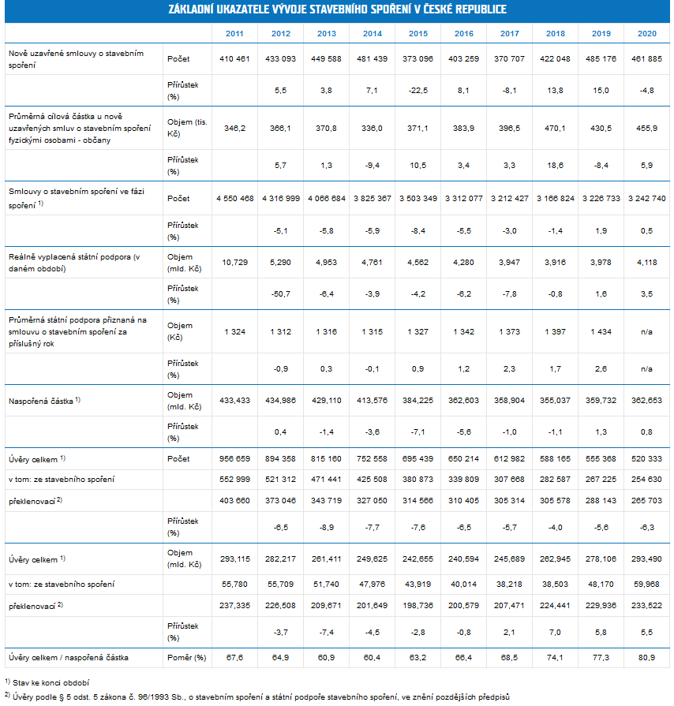
Zdroj: https://www.mfcr.cz/cs/soukromy-sektor/stavebni-sporeni/vyvoj-stavebniho-sporeni/2020/zakladni-ukazatele-vyvoje-stavebniho-spo-41163

Slide 37
Hypoteční úvěr
hypoteční úvěr je dle zákona č. 196/2004 Sb., o dluhopisech úvěr, který je alespoň částečně zajištěn zástavním právem k nemovité věci, a to ode dne vzniku právních účinků zástavního práva
  nemovitá věc se musí nacházet na území členského státu Evropské unie
spotřebitelský úvěr na bydlení = spotřebitelský úvěr zajištěný nemovitou věcí nebo zástavním právem k nemovité věci, účelově určený k financování bydlení, nebo poskytnutý stavební spořitelnou podle zákona upravujícího stavební spoření

Slide 38
Druhy hypotečních úvěrů
klasický hypoteční úvěr
americká hypotéka
kontokorentní hypotéka

Slide 39
Klasický hypoteční úvěr
přísně účelový úvěr k financování bytových potřeb
  na koupi domu, bytu či pozemku
  výstavbu nemovitosti,
  rekonstrukce, opravy či modernizace nemovitosti
  na splacení úvěru použitého na investice do nemovitosti
  na získání vlastnického podílu na nemovitosti při vypořádání dědictví nebo společného jmění manželů
poskytován obvykle do ... % LTV
  LTV = Loan to Value = hodnota nemovitosti, na kterou je zástavní právo zřízeno)

Slide 40
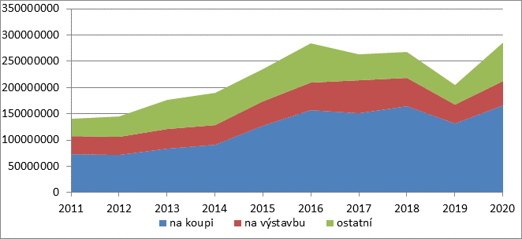
Účelovost hypotečních úvěrů (tis. Kč)
Zdroj: vlastní zpracování dat z: https://www.mmr.cz/cs/ministerstvo/bytova-politika/hypotecni-uvery/hypotecni-uvery-(2002%e2%80%93q4-2019)

Slide 41
Americká a kontokorentní hypotéka
americká hypotéka:
  lze použít na jakýkoliv účel, často při konsolidaci úvěrů
  poskytována obvykle ve výši 50 – 90 % LTV
kontokorentní hypotéka:
  kontokorentní úvěr na bydlení, zajištěný zástavním právem k nemovitosti
  úvěrový rámec může dosáhnout až 8 milionů Kč, doba splatnosti 10 – 20 let
  neúčelový úvěr, určený zejména pro finančně zdatné klienty, kteří mají zájem spravovat své finance a umí to

Slide 42
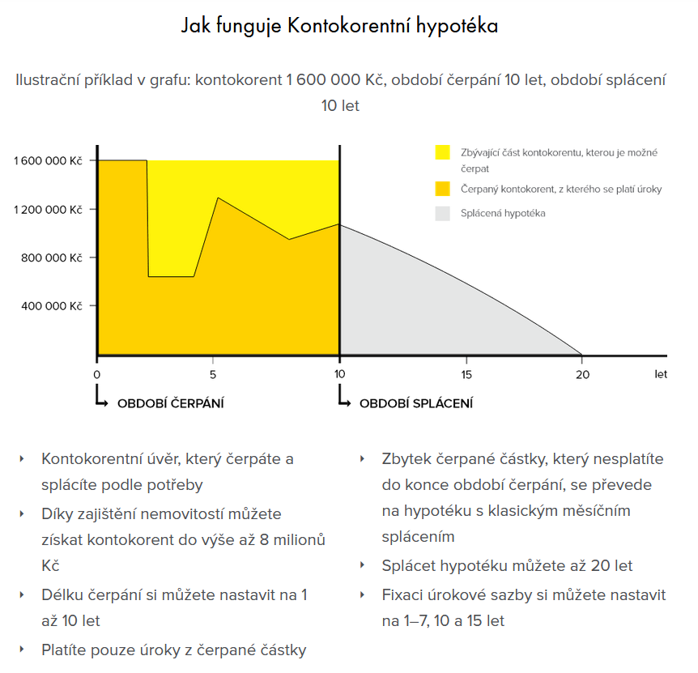
Zdroj: https://www.rb.cz/osobni/hypoteky/nabidka-hypotek/kontokorentni-hypoteka

Slide 43
Hypoteční zástavní list
zdroje k poskytování úvěrů banky získávají emisí hypotečních zástavních listů
zákon č. 196/2004 Sb., o dluhopisech: HZL = jako krytý dluhopis, z jehož emisních podmínek plyne, že:
  souhrnná hodnota všech krycích aktiv v krycím portfoliu musí být rovna alespoň 85 % souhrnné hodnoty všech dluhů, k jejichž krytí toto krycí portfolio slouží
  nominální hodnota pohledávky z hypotečního úvěru v krycím portfoliu nesmí přesahovat 100 % zástavní hodnoty zastavené nemovité věci, která slouží k zajištění této pohledávky
vysoce kvalitní a bezpečný cenný papír

Slide 44
Čerpání a splácení hypotečního úvěru
způsob čerpání
  jednorázově
  postupně
způsob splácení
  v pravidelných anuitách
  progresivními či degresivními splátkami
  mimořádné splátky

Slide 45
Jak volit dobu fixace?
očekávání ohledně výše úrokových sazeb:
  mírně klesnou
  zůstanou přibližně na stejné úrovni
  mírně vzrostou
  výrazně vzrostou
kratší fixace = větší riziko → delší fixace vhodná pro ty, u nichž by navýšení splátky znamenalo problémy
v ČR převažují fixace na 3 nebo na 5 let

Slide 46
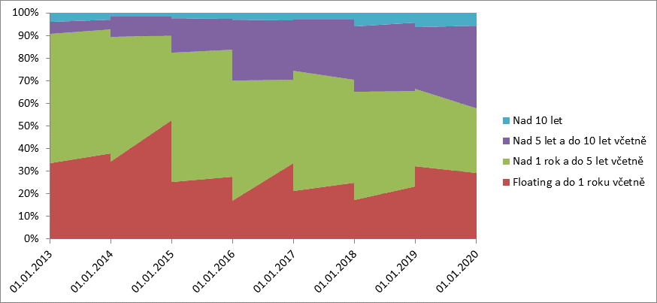
Nově poskytnuté hypotéky dle doby fixace
Zdroj: vlastní zpracování dat z databáze ARAD: https://www.cnb.cz/cnb/STAT.ARADY_PKG.PARAMETRY_SESTAVY?p_sestuid=22076&p_strid=AABBAKA&p_lang=CS

Slide 47
Refinancování hypoték
podstata: existující HÚ je splacen novým HÚ, který klientovi poskytne jiná finanční instituce za výhodnějších podmínek
důvody refinancování:
  nižší úroková sazba konkurence
  možnost prodloužit dobu splatnosti HÚ na delší dobu (a snížit tak splátku)
  možnost uvolnit vlastní investované prostředky (změna např. ze 70 % LTV na 80 % LTV)
  možnost změnit HÚ na nižší zatížení zástavním právem a nižší úrokovou sazbou (změna např. z 80 % LTV na 70 % LTV)
  možnost změny typu úrokové sazby (např. z pohyblivé na pevnou)
o podmínky se zajímat ještě před oznámením nové výše úrokové sazby (alespoň 3 měsíce)

Slide 48
Státní podpora hypotečních úvěrů v ČR
v minulosti:
  státní finanční podpora hypotečních úvěrů určených k financování bytové výstavby
  poskytování příspěvku k hypotečnímu úvěru osobám mladším 36 let
aktuálně: odpočet úroků od základu daně
  zákon č. 586/1992 Sb., o daních z příjmu
  max. 300 tis. Kč

Slide 49
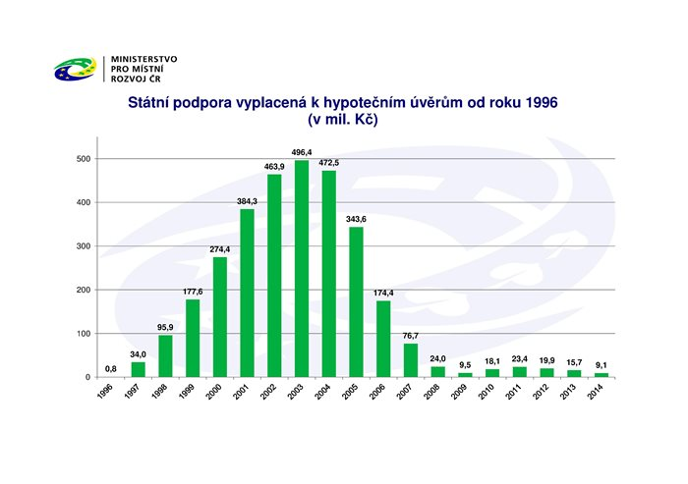

Slide 50
Půjčky ze Státního fondu podpory investic
pro žadatele do 40 let pečující o dítě do 15 let
úvěr lze čerpat na:
v max. výši 90 % skutečných nákladů na:
  modernizaci obydlí: 50 – 600 tis. Kč na max. 10 let
  pořízení rodinného domu koupí nebo výstavbou: max. 2,4 mil. Kč na max. 20 let, max. do výše 90 % skut. nákladů
  pořízení bytu koupí nebo výstavbou: max. 2 mil. Kč na max. 20 let, max. do výše 90 % skutečných nákladů
úročení: dle výše základní referenční sazby EU, snížené o 0,2 procentního bodu za každé dítě, min. 1 % p.a., fixace na 5 let
zajištění: modernizace ručitelem, pořízení obydlí zástavním právem k pozemku a pořizované nemovitosti v prvním pořadí + vinkulace pojistného plnění (stavebně montážní, posléze živelní pojištění)
https://sfpi.cz/vlastni_bydleni/

Slide 51
Kombinace hypoték s ostatními produkty
  se stavebním spořením
  s kapitálovým životním pojištěním
  s investičním životním pojištěním
  s platbou do fondů

Slide 52
Jak porovnávat jednotlivé varianty financování?
úroková sazba
RPSN
částka, o kterou přeplatím

Slide 53
RPSN – roční procentní sazba nákladů
celkové náklady spotřebitelského úvěru pro spotřebitele, vyjádřené jako roční procentní podíl z celkové výše spotřebitelského úvěru
při jejím výpočtu se zohledňují veškeré náklady spotřebitele na spotřebitelský úvěr, tj. kromě splátek jistiny a úroků i veškeré poplatky spojené s úvěrem, s výjimkou nákladů vzniklých v důsledku neplnění povinností spotřebitelem
hodnoty RPSN jsou všichni věřitelé povinni uvádět na roční bázi
výpočet složitý → úvěrová kalkulačka

Slide 54
Příklad
Pan Novák si hodlá vzít úvěr ve výši 100 000,- Kč s dobou splatnosti 5 let. Zjistěte, která z nabídek je výhodnější:
  Banka A mu nabízí úvěr s následujícími parametry: úroková sazba 8,5 %, jednorázový poplatek za poskytnutí půjčky ve výši 1 000,- Kč splatný do 30 dnů, měsíční platby za vedení úvěrového účtu 59,- Kč. Výše splátky 2 052,- Kč.
  Banka B nabízí tyto parametry: úroková sazba 8,7 %, jednorázový poplatek za poskytnutí půjčky ve výši 0,5 % z částky úvěru splatný do 30 dnů, vedení úvěrového účtu měsíčně 29,- Kč. Výše splátky 2 061,- Kč.

Slide 55
Příklad
Chcete koupit byt a čerpat přitom úvěr ve výši 900 tisíc Kč. Máte 2 varianty:
  Stavební spořitelna: Překlenovací úvěr s nulovou akontací - po dobu 80 měsíců budete platit měsíčně 8 100,- Kč, z toho 4 500,- na spoření a 3 600,- jako splátku úroků z překlenovacího úvěru. Poté řádný úvěr – po dobu 126 měsíců budete platit měsíčně 5 050,- Kč jako splátku řádného úvěru. Úroková sazba bude po celou dobu činit 4,8 %, poplatky za vedení úvěrového účtu 310,- Kč ročně, poplatek za uzavření smlouvy 1 % z cílové částky.
  Banka: Hypoteční úvěr za těchto podmínek: úr. sazba (5 letý fix) 5,19 %, poplatek za vedení úvěrového účtu 150,- Kč měsíčně, měsíční splátka 6 698,- Kč, poplatek za poskytnutí úvěru 0,8 % z částky, min. 8 000,- Kč, max. 25 000,- Kč, doba splatnosti 17 let.
Která varianta je výhodnější?

Slide 56
Příklad
Vypočítejte RPSN u splátkového prodeje televize v hodnotě 30 tisíc Kč, je-li třeba okamžitě uhradit akontaci ve výši 20 % a pak po dobu 1 roku měsíčně hradit 2 200,- Kč.
Doporučili byste splátkový prodej, nebo byste radili raději spotřebitelský úvěr ve výši 30 000,- Kč na 1 rok, výše měsíční splátky 2 773,- Kč, poplatek za poskytnutí úvěru 1 % z částky (min. 400,- Kč), vedení úvěrového účtu 49,- Kč měsíčně?

Slide 57
M Ě J T E S E H E Z K Y
☺

